Slide 1



Rockprint Music
Proyecto final
Juan Domingo OTALVARO
ANDRÉS ARIAS
CURSO LOGICA DE PROGRAMACION
PROFESOR ANDRÉS BEDOYA
UNIVERSIDAD PONTIFICA BOLIVARIANA
MAYO, 2021

Slide 2

Acerca de…
Rockprint Music es un programa diseñado para reproducir aleatoriamente una canción del género rock en español junto con una breve descripción de la misma. La idea es otorgar al oyente información importante de lo que escuchara, como:
🟢Nombre de la banda o compositor.
🟢Razón o inspiración de la letra.
🟢Contexto histórico del rock en el que se desarrolló la canción.

Slide 3
Biblioteca de Rock
- Rosas - Oreja de Van Gogh
Me gustas tú – Manu Chao
Rayando el sol – Mana
A Dios le pido – Juanes
Tengo la camisa negra – Juanes
Vivo por ella - Andrea Bocelli
Maldito duende - Héroes del silencio
En algún lugar - Ducan Dhu
Como camarón - Estopa
Gasolina - Daddy Yankee
Dame amor - Erick Rubin
Laura no está - NEK
Nada valgo sin tu amor - Juanes
Vino Tinto - Estopa
Cuando sea grande - Cuarteto de nos
Cielo- Benny Ibarra
La raja de tu falda – Estopa
Hijo de la luna - Mecano
Música ligera - Soda Stereo
Variables por canción
Nombre
Autor
Álbum
Año de lanzamiento
Enlace YT
Ruta – vía archivo
Inspiración
Contexto histórico
Inicio y fin de la canción (estrofas)

Slide 4
Funcionamiento
El programa cuenta con una interfaz grafica con un menú incluido.
El número “2”te permitirá conocer el trasfondo de la canción correspondiente a tu digito.
El “3” te facilitara la letra de la canción en caso de que quieras interpretarla antes de escucharla.
El menú viene acompañado de una instrucción básica.
La idea es digitar el número aleatorio que se te dio para hacer divertido el programa.
El “4” reproduce tu canción y el “5” la detiene.
Al hundir “1” se te asignará un número aleatorio necesario para los demás pasos.
Al presionar las demás opciones te pedirá un número.
El “6” arroja datos específicos para que puedas buscar la canción. El “7” finaliza el programa.

Slide 5
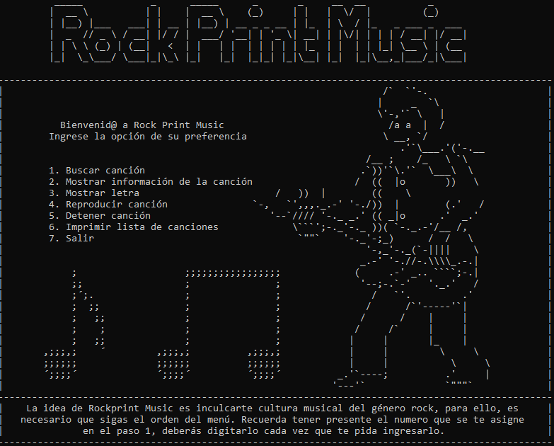
Interfaz

Slide 6
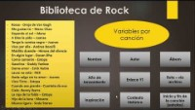
Presentación del programa

Slide 7
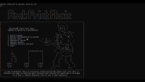
Ejecución del programa

